Slide 1
15 MIN • TEAMPRÄSENTATION
CG
ClaimGuard
Evidenzbasierte Prüfung akademischer Integrität
Von Aussagen im PDF zur Referenzprüfung und Quellenbewertung
Nils Wagner • Nick Wenzel
MWI Deep Learning Capstone • 3. Juli 2026
NILS • 0:20
Notes:
Nils — 20 Sekunden
Mit einem Satz eröffnen: ClaimGuard entscheidet nicht über Täuschung, sondern ordnet Evidenz für eine menschliche Prüfung. Beide Vortragenden sowie die drei Fragen Aussage, Referenz und Stützung vorstellen.

Slide 2
PROBLEMMOTIVATION
Warum die Prüfung akademischer Integrität wichtig ist
Eine Quelle kann echt sein …
• Umfang Lange Berichte enthalten viele überprüfbare Aussagen.
• Feinheit Existenz, Relevanz und faktische Stützung sind verschiedene Fragen.
• Risiko Fehlalarme können Studierenden und Forschenden unfair schaden.
• Bedarf Prüfende brauchen nachvollziehbare Evidenz statt einer Blackbox-Zahl.
… und trotzdem die zitierte Aussage nicht stützen.
Manuelle Prüfung ist langsam; naive Automatisierung erzeugt falsche Verdächtigungen.
VORPRÜFUNG, KEIN URTEIL
Ziel: Auffällige Passagen schneller prüfen und verständlich begründen.
Nils • 0:55
02
Notes:
Nils — 55 Sekunden
Den Kontrast links nutzen. Plagiat, erfundene Referenzen und nicht gestützte Zitate sind unterschiedliche Probleme. ClaimGuard konzentriert sich auf Zitierintegrität und Evidenz. Das System unterstützt Entscheidungen; es erhebt keinen Vorwurf.

Slide 3
PROBLEMSTELLUNG
Drei Prüfungen — ein nachvollziehbarer Bericht
01
02
03
Benötigt das eine Quelle?
Existiert die Quelle?
Stützt die Quelle die Aussage?
Aussagetyp, Abschnitt, Zitiermarker, Schweregrad
IEEE-Parsing plus wissenschaftliche Metadaten-APIs
Evidenzsuche plus fünfstufige Verifikation
Ausgabe: lesbares Markdown + vollständige JSON-Provenienz für Evaluation und Audit
Nils • 0:45
03
Notes:
Nils — 45 Sekunden
Von links nach rechts erklären. Die drei Fragen entsprechen den drei Kernmodulen. Jede Entscheidung bleibt im JSON nachvollziehbar; Markdown ist die Ansicht für Prüfende.

Slide 4
SYSTEMARCHITEKTUR
Pipeline-Architektur
1
Einlesen
2
Aussagen
3
Referenzen
4
Evidenz
5
Bewertung
PDF/TXT-Extraktion Abschnittsbereinigung
Typ + Quellenbedarf Kontextverknüpfung
IEEE-Parsing Metadatenprüfung
lexikalisch / Embeddings Chunk-Suche
Heuristik / lokal / Frontier / LoRA
AUDIT-SPUR
Evidenz • Konfidenz • Modell-ID • Latenz • Tokenverbrauch • Antwort-/Anfrage-IDs
Offline zuerst
Ein Schema
Mensch prüft
Regelbasierter Fallback
Vergleichbare Backends
Endgültige Entscheidung
Netzwerkfunktionen nur optional
Fünf Unterstützungslabels
Kein automatischer Täuschungsvorwurf
Nils • 0:55
04
Notes:
Nils — 55 Sekunden
Den fünf nummerierten Schritten folgen. Referenzen begrenzen die Evidenzsuche; der Verifikator erhält begrenzte Evidenz statt des gesamten Internets. Die Audit-Spur macht Ausgaben nachvollziehbar und vergleichbar. Danach die Entscheidungen zur Modulabdeckung erklären.

Slide 5
MODULABDECKUNG
Modulabdeckung: erfüllt und offen
KERN 1–3
Abgeschlossen
Claims/Zitate, Bibliografie und RAG-Verifikation; verpflichtend und evaluiert.
ERFÜLLT
MODUL 5
LoRA abgeschlossen
SciFact-Adapter trainiert, gespeichert und labelgleich sowie im Transfer verglichen.
ERFÜLLT
MODUL 4
Über Fast-DetectGPT erfüllt
Offizielle API auf N=30 evaluiert; Binoculars' kalibriertes 14B-Paar übersteigt 8 GB VRAM.
ERFÜLLT
MODUL 6
Nur Vergleichsgerüst
Import- und Evaluationscode existiert, aber keine scite-/SemanticCite-Vorhersagen lagen vor.
OFFEN
Als erfüllt ausgewiesen: Kernmodule 1–3 + optionale Module 4 und 5 • Modul 6 bleibt Future Work.
Nils • 0:55
05
Notes:
Nils — 55 Sekunden
Die drei verpflichtenden Kernmodule sind vollständig umgesetzt und evaluiert. Als optionale Vertiefung ist Modul 5 abgeschlossen: Der LoRA-Adapter wurde trainiert, gespeichert und auf labelgleichen sowie Transfer-Benchmarks verglichen. Modul 4 ist über Fast-DetectGPT erfüllt. Binoculars wurde geprüft, aber das kalibrierte Falcon-Paar umfasst etwa 14 Milliarden Parameter und passt nicht in die verfügbare 8-GB-GPU; ein kleineres Paar würde den publizierten Schwellenwert ungültig machen. Für Modul 6 existiert das Vergleichs- und Importgerüst, aber ohne gemeinsame scite- oder SemanticCite-Vorhersagen wird kein fertiger externer Benchmark behauptet. Diese Grenze trennt implementierten Code bewusst von tatsächlich gemessener Evidenz.

Slide 6
TECHNISCHE TIEFE
Technische Entscheidungen und Zielkonflikte
EVIDENZSUCHE
all-MiniLM-L6-v2
Semantischer Abgleich; Kosinus-Fallback unter Windows
METADATEN
CrossRef • OpenAlex • S2
Abdeckung von DOI, Titel, Autoren und Open-Access-Status
LOKAL
Ollama / qwen3:1.7b
Privat und offline; auf diesem Rechner langsamer
FRONTIER
OpenAI gpt-5.4-mini
Schnelle strukturierte Ausgabe; kostenpflichtig und extern
FINE-TUNING
SciFact LoRA
Günstige lokale Inferenz; Taxonomie mit drei Labels
Designprinzip: kontrollierte Degradation — API- oder Embedding-Fehler stoppen den Bericht nicht.
Nick • 1:00
06
Notes:
Nick — 60 Sekunden
Es gibt kein einzelnes bestes Backend. Die APIs prüfen bibliografische Daten, nicht die inhaltliche Stützung. Die Evidenzsuche nutzt Embeddings und fällt bei Bedarf auf lexikalische Suche zurück. OpenAI nutzt store=false; lokale Modelle halten Texte auf dem Gerät.

Slide 7
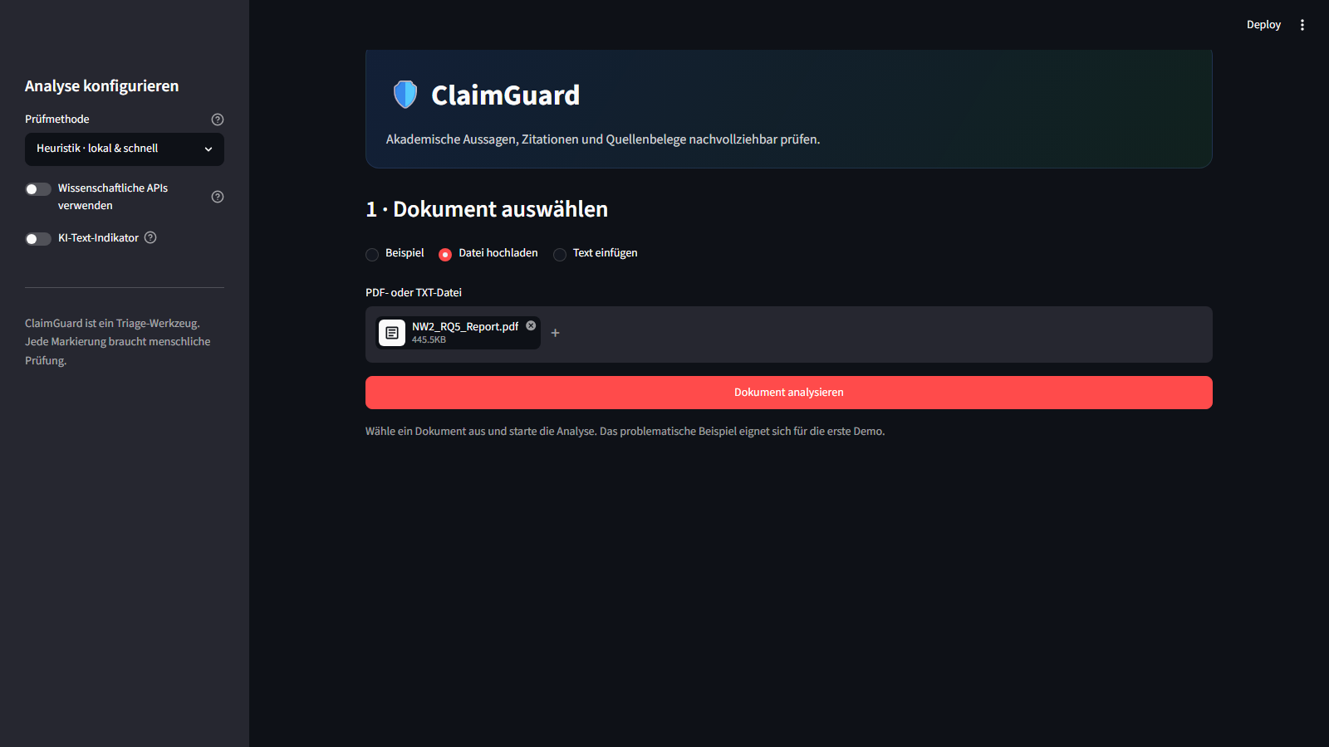
DEMO
UI-DEMO | 20 SEKUNDEN | AUTOSTART
Demo mit unserem echten RQ5-Bericht
POWERSHELL
137
65
21
python -m scripts.run_claimguard ` --input data/reports/NW2_RQ5_Report.pdf --verifier openai ` --output outputs/examples/rq5_openai.json --markdown-output outputs/examples/rq5_openai.md
Sätze
faktische Aussagen
Quellenhinweise
ECHTE AUSSAGE AUS SATZ 11 (ÜBERSETZT)
„RAG verbindet ein Sprachmodell mit externem Wissen, ohne Modellgewichte zu verändern.“
OPENAI
OLLAMA
unzureichende Evidenz
gestützt
Erkannte Quellen: [1, 3] • Beste Evidenz gespeichert
1.889 s • 506 tokens
40,902 s • lokal
Kernaussage: Die Evidenz ist sichtbar — Unterschiede werden prüfbar statt verborgen.
Nick • 1:15
07
Notes:
Nick â€” 45 Sekunden
Das Video startet automatisch. Zuerst wird der echte RQ5-Bericht hochgeladen und lokal analysiert. Im Ãœberblick nur kurz auf PrÃ¼fbedarf und die methodenunabhÃ¤ngigen Dokumentkennzahlen zeigen. Danach wechselt die Demo in den Modellvergleich: Heuristik und Ollama erhalten dieselben Claims und dieselbe Evidenz. Abweichungen sind kein automatischer Fehlernachweis, sondern gezielte Stellen fÃ¼r die menschliche PrÃ¼fung. Falls das Video nicht startet, das beiliegende ClaimGuard_UI_Demo.mp4 Ã¶ffnen oder die statische Originalfolie verwenden.

Slide 8
EVALUATION
Zentrale Ergebnisse: kontrollierte Tests vs. echte Berichte
1.000
Referenz-Parse-Rate
30 echte + kontrollierte Fälle
0.267
F1 für Quellenbedarf
50 manuell annotierte RQ-Sätze
0.924
Fast-DetectGPT AUROC
15 menschliche + 15 GPT-4-Passagen
Hauptergebnis: Synthetische Benchmarks überschätzen den Transfer einfacher Regeln auf echte PDFs.
Nick • 1:15
08
Notes:
Nick — 75 Sekunden
Mit 0,900 Macro-F1 der lexikalischen Prüfung beginnen und mit 0,437 bei echten Aussagen kontrastieren. LoRA erreicht auf dem labelgleichen SciFact-Subset 0,367. Fast-DetectGPT erreicht 0,924 AUROC, aber nur 0,533 Recall und übersieht 7 von 15 generierten Passagen. Jeder Wert braucht Datensatz und Fehlergrenze.

Slide 9
LOKAL VS. FRONTIER
Modellvergleich: Geschwindigkeit, Kontrolle und Taxonomie
Backend
Beobachtetes Ergebnis
Latenz
Geeigneter Einsatz
Einschränkung
Heuristik
0.868 Macro-F1
~0 ms
Transparente Baseline
Beruht auf Oberflächenmustern
LoRA
0.172 Macro-F1
6 ms
Günstige lokale Inferenz
SciFact hat 3 statt 5 Labels
Ollama
0.728 Macro-F1
2.74 s
Private lokale Prüfung
Überschätzt vollständige Stützung
OpenAI
0.518 Macro-F1
1.42 s
Strukturierte Frontier-Prüfung
Kostenpflichtig/extern; Kosten nicht erfasst
Dieselben 30 Gold-Fälle und identische Evidenz • 3 Enthaltungen ohne Evidenz
Nils • 1:15
09
Notes:
Nils — 75 Sekunden
Alle vier Backends sahen dieselbe Evidenz. Die Heuristik gewinnt diesen kleinen synthetischen Benchmark, weil direkte lexikalische Muster belohnt werden. LoRA ist am schnellsten, kann aber zwei der fünf Labels nicht ausgeben. Ollama schlägt OpenAI hier; OpenAI ist schneller. Das ist kein universelles Modellranking.

Slide 10
GRENZEN
Was funktioniert — und wo es scheitert
FUNKTIONIERT GUT
EINSCHRÄNKUNGEN
• Durchgängiger Ablauf von PDF zu Markdown/JSON
• Nachvollziehbare Evidenz und Backend-Metadaten
• Robustes IEEE-Parsing für Bericht 5
• LoRA und Fast-DetectGPT reproduzierbar evaluiert
• PDF-Extraktion erzeugt Abstands- und Überschriftenfehler
• Erkennung echter Aussagen generalisiert schwach
• Wiederholte S2/OpenAlex-HTTP-429-Fehler in manuellen Läufen
• Fast-DetectGPT übersah 7/15 generierte Passagen
Ethische Grenze: Ein Hinweis priorisiert menschliche Prüfung; er beweist weder Täuschung noch KI-Autorschaft.
Nils • 0:55
10
Notes:
Nils — 55 Sekunden
Je zwei konkrete Stärken und Schwächen nennen. In manuellen Läufen am 7. Juli 2026 lieferten Semantic-Scholar-Anfragen ohne API-Key und OpenAlex-Anfragen mit konfiguriertem mailto-Parameter wiederholt HTTP 429, auch nach mehreren Minuten Wartezeit und mit einer neuen Eingabedatei. Das ist eine beobachtete Dienstbedingung und kein systematischer API-Verfügbarkeitsbenchmark; fehlende Abstract- oder Volltextevidenz kann dadurch zu unzureichender Evidenz führen. Fast-DetectGPT erzeugte in diesem kleinen Set keinen menschlichen Fehlalarm, übersah aber 7 von 15 generierten Texten. Der offizielle Datensatz enthält keine Zitiermarker; eine Korrelation wird daher nicht behauptet. Private Berichte wurden nicht an den externen Detektor gesendet.

Slide 11
FAZIT
Kernaussagen
FAZIT
ClaimGuard macht Integritätsprüfungen nachvollziehbar.
01
02
03
Pipeline
Evidenz
Verantwortung
Aussagen, Referenzen, Evidenz und Bewertungen in einem Ablauf.
Evaluation mit echten Berichten zeigt, wo synthetische Werte täuschen.
Automatisierung lenkt menschliche Aufmerksamkeit — sie ersetzt kein Urteil.
Nächster Schritt: Doppelannotation, externer Tool-Benchmark und consentierte Zitiermusterstudie.
Nick fasst zusammen • Nils leitet zur Fragerunde über
Nick + Nils • 0:35
11
Notes:
Nick — 20 Sekunden; Nils — 15 Sekunden
Nick fasst Pipeline und Evidenz zusammen. Nils schließt mit der ethischen Grenze und lädt zu Fragen ein.

Slide 12
?
Fragen & Diskussion
5 Minuten
Architektur • Evaluation • Modell-Zielkonflikte • Ethik
Nils Wagner • Nick Wenzel
05:00 FRAGEN
Notes:
Beide — 5 Minuten
Vorgeschlagene Aufteilung: Nils beantwortet Fragen zu Architektur und Evaluation; Nick übernimmt Modelle, APIs und Demo. Bei Fragen zum niedrigen Echtdatenwert zuerst auf Domain Shift und die Einzelannotation eingehen.

